Slide 1


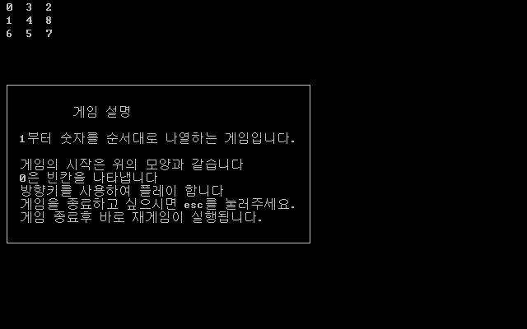
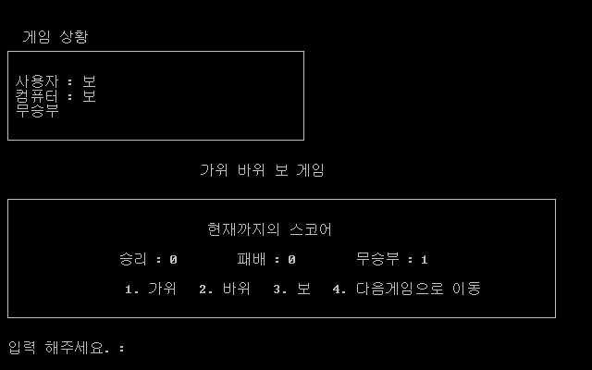
FN-GAME
작 품 개 요
전진원(15)
김민성(15)
FN-GAME
파일 처리 기능을 통해 c드라이브에 있는 txt 파일에 접속을 기록한다.
프로그램을 소개한다.
함수를 이용하여 가위바위보 설명을 한 뒤에 플레이 되도록 한다.
4번이 입력되면 숫자게임을 설명하고 크기와 난이도를 선택한다.
숫자게임을 플레이하고 ESC를 누르면 게임이 끝나고 재경기 할 수 있도록 한다.
작 품 내 용
가위바위보(FINGER_GAME)
1번 가위 2번 바위 3번 보를 #define로 입력 받고
4번을 다음 게임으로 넘기는 키로 받고 기존의 가위바위보
방식과 같은 방식으로 게임을 한다.
숫자게임(NUMBER_GAME)
2차원배열을 통해 게임을 입력 받고 크기를 정하는 함수를
만들고 난이도를 설정 한 뒤에 rand()를 통해 숫자들을 섞어 준다.
방향키를 아스키코드 값으로 받아 숫자들을 움직일 수 있도록 한다.
작 품 구 성
작품구성
  가위바위보(FINGER_GAME)
  -while문 switch문 if문 rand()함수
  -#define
  숫자게임(NUMBER_GAME)
  -switch문 rand()함수 if문 do while문
  -문자열 배열
  -#define
302-729 대전광역시 서구 도안북로 88 Tel.042)829-7114 http://ice.mokwon.ac.kr 정보통신공학과 Tel042)829-7670, 7679

